Slide 1
DEH—Make iOS
使用手冊

Slide 2
目錄
DEH Make iOS 取得方式
DEH Make iOS 功能簡介
製作景點
相片景點
聲音景點
影片景點
修改景點內容

Slide 3

DEH Make iOS 取得方式

Slide 4
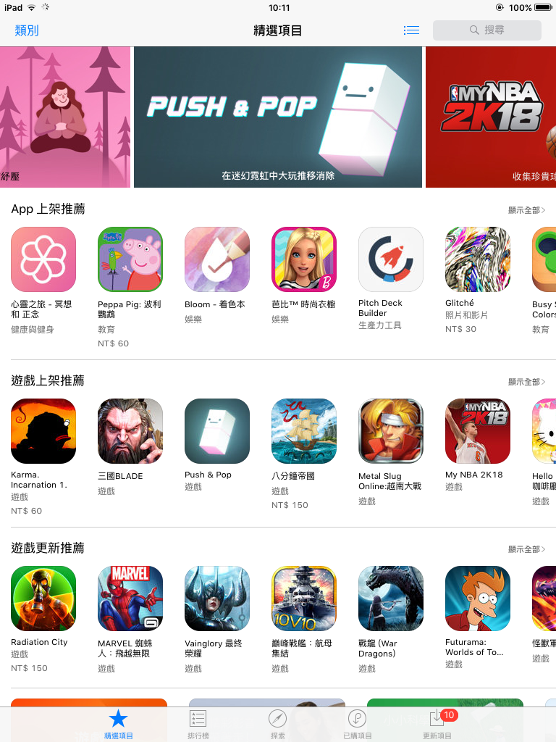
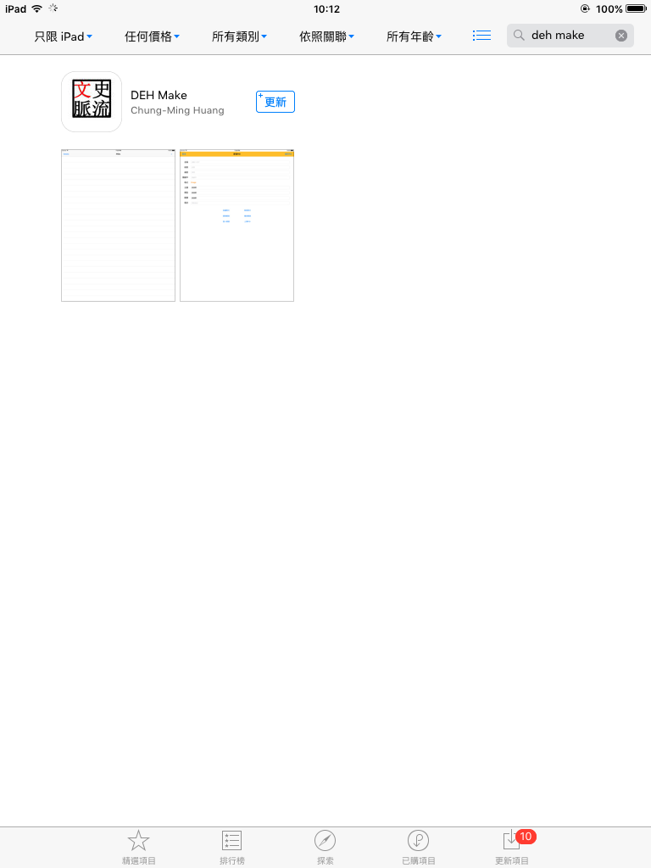
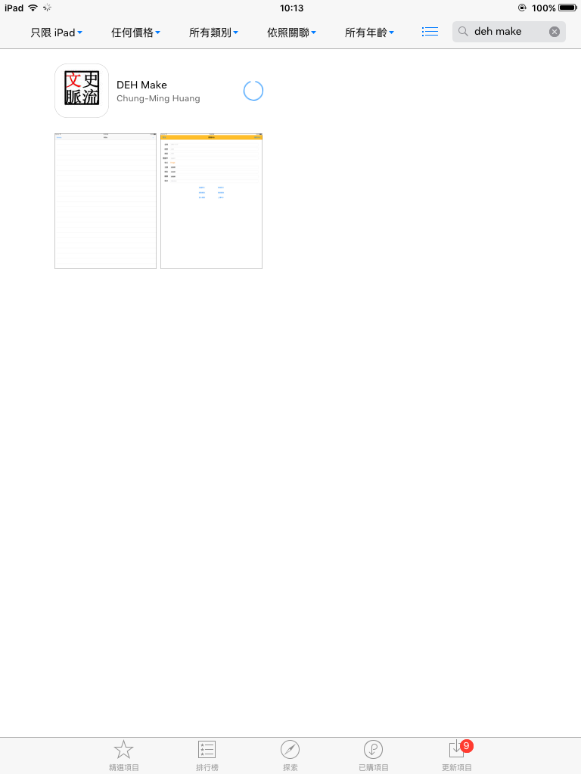
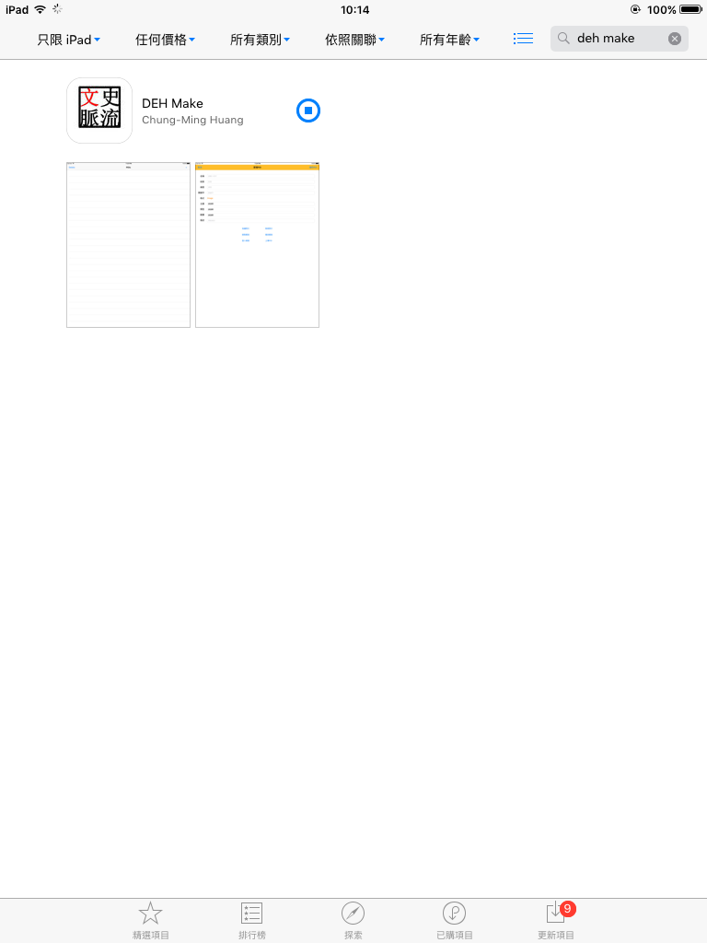
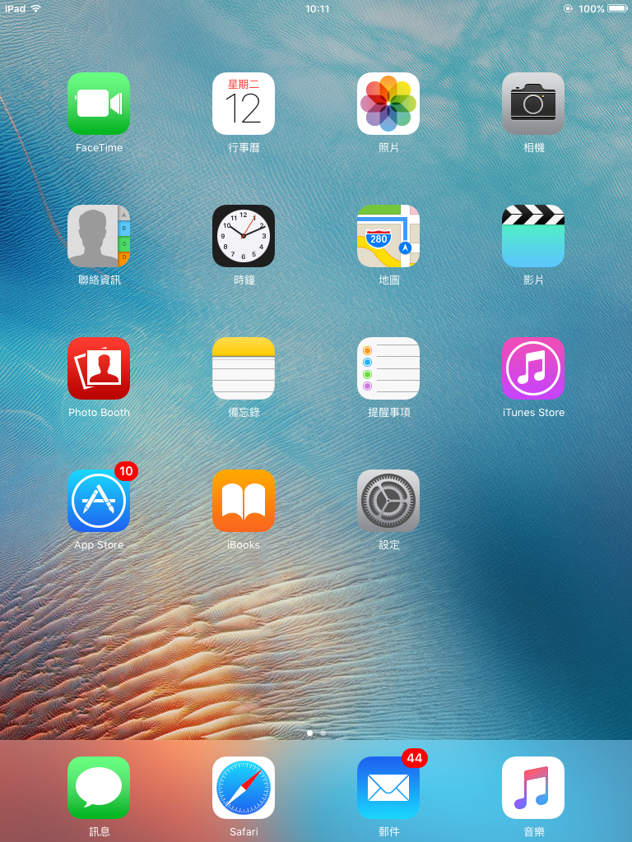
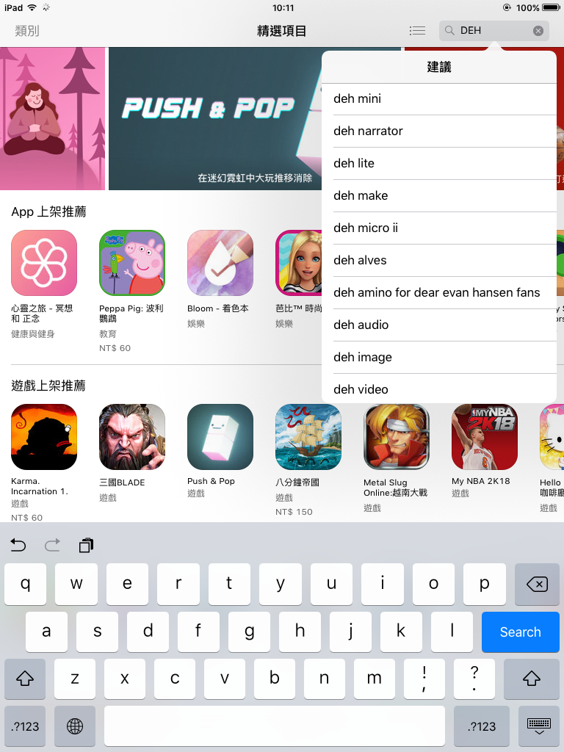
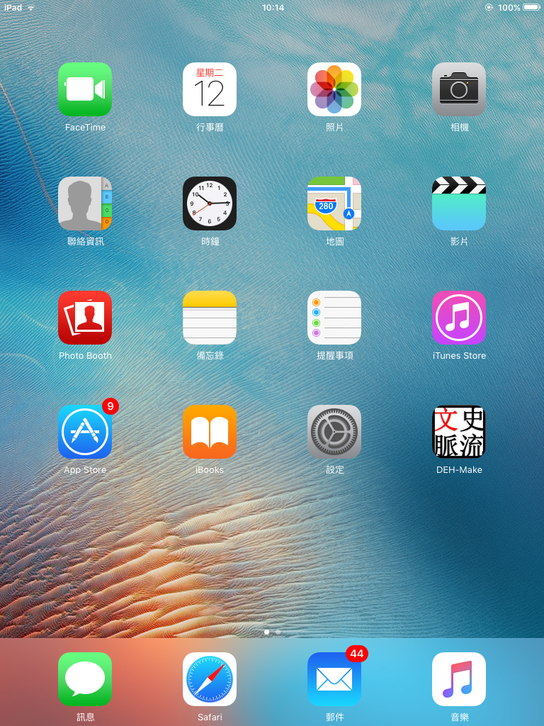
DEH Make iOS 取得方式

Slide 5
DEH Make iOS 取得方式

Slide 6
DEH Make iOS 功能簡介

Slide 7
製作景點

